Slide 1
4팀 PPT 도우미
팀장 : 김무준
팀원 : 박재윤, 정상택

Slide 2
Contents
Introduction
Model
Activation Function
Data
Application
Q & A

Slide 3

프로젝트 팀 소개
팀장 : 김무준
역할 : 기획,
계획조정,
모델구현
데이터수집
전처리
모델 훈련
팀원 : 정상택
역할 : 서비스 구현
팀원 : 박재윤
역할 : 자료 조사,
모델 조정

Slide 4
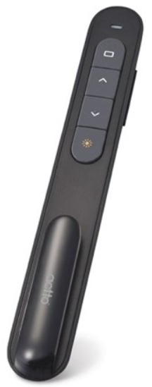
프로젝트 구현 내용
1
음성 입력
사운드 입력 장치(마이트 등)을 통해서 음성 신호를 입력 받는다.
2
음성을 텍스트로 변환(STT)
STT(speech-to-text) 모델인 Wav2Vec2를 통해서 음성 신호를 텍스트로 변환한다.
3
텍스트 분석
텍스트를 분석하여 PPT를 작동시켜준다.

Slide 5
PPT도우미

Slide 6
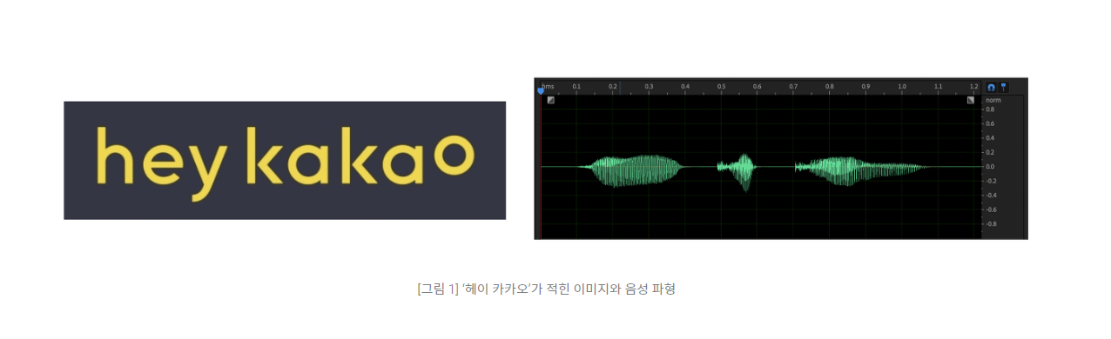

Slide 7
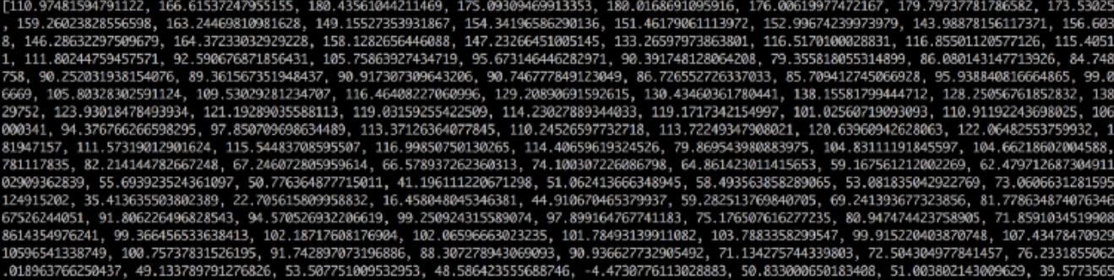

Slide 8
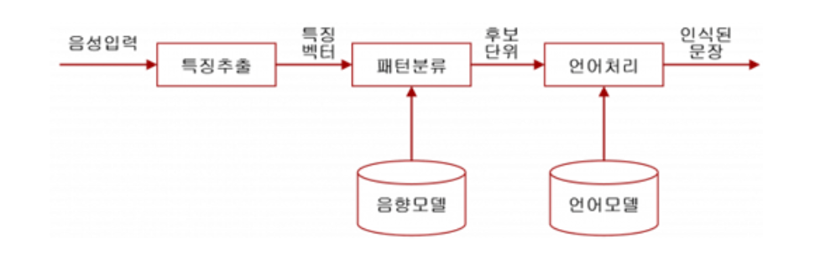

Slide 10
Model
wav2vec 2.0 - A Framework for Self-Supervised

Slide 11
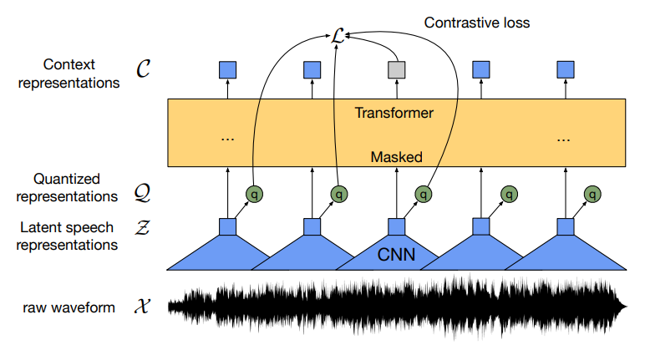
Model Structure
Notes:
음향모델(Acoustic Model, AM)과 언어모델(Language Model, LM)
CNN 7층
feature_projection
position_embedding
self attention encoder 24층
LM head
Wav2Vec은 Word2Vec과 유사합니다. 계산 대상 프레임 주변 프레임을 포지티브 샘플 취급합니다. 음성 인식에서는 보통 밀리세컨드(ms) 단위의 굉장히 짧은 시간으로 프레임을 나누는데요. 실제로 특정 프레임 주변의 프레임들은 물리적 특성이 비슷할 가능성이 높기 때문에 이같은 샘플링은 합리적이다.

Slide 12
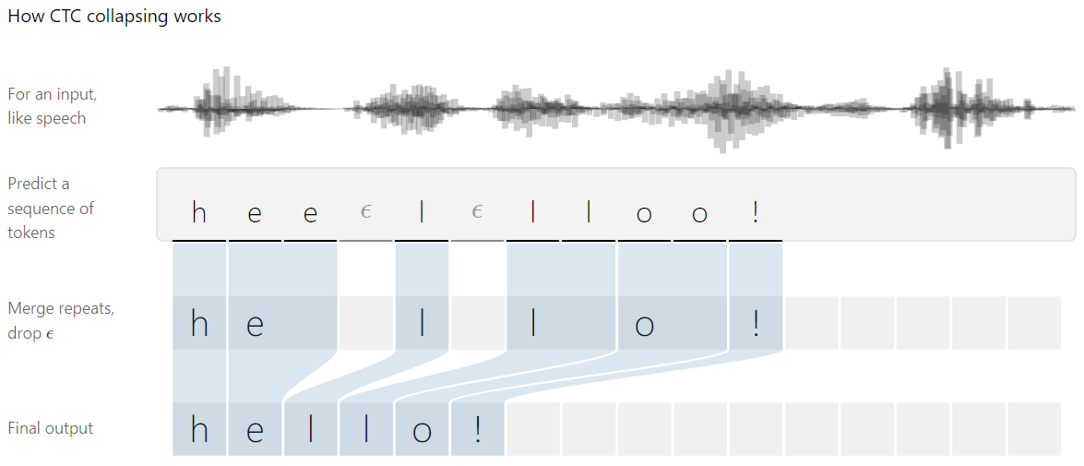
CTC(Connectionist Temporal Classification)
Notes:
0.02초

Slide 13
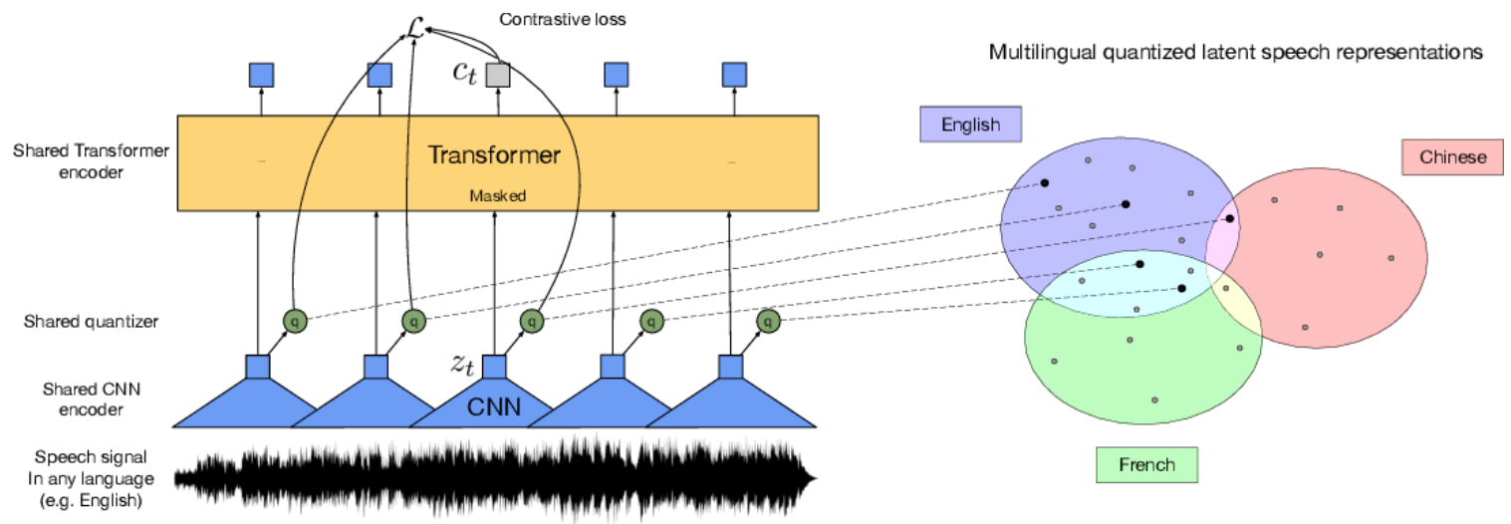
facebook/Wav2Vec2-XLSR-53
Notes:
16kHz 샘플링된 음성 오디오에 대해 사전 학습된 기본 모델입니다.
특히, 이 모델은 53개 다국어 음성으로 사전 훈련된 대규모 모델입니다.
언어모델은 훈련 x

Slide 14
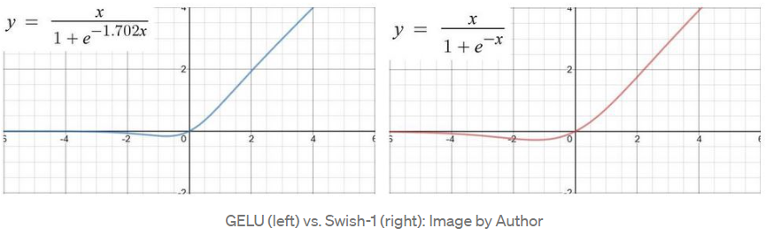
GELU vs Swish
Notes:
GELU 네트워크는 Swish-1 네트워크와 유사한 손실 환경을 갖고 있고 확산만 다르다고 말할 수 있습니다

Slide 15
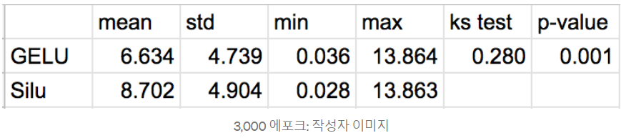
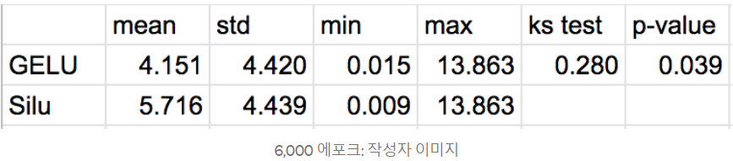
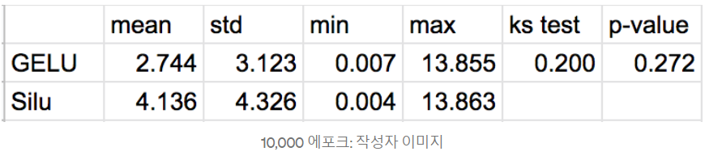
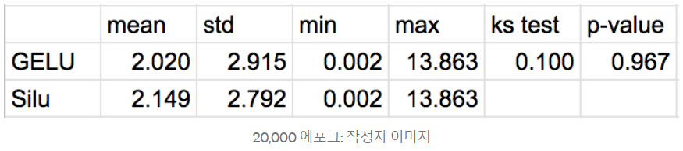
GELU vs Swish
Notes:
2-클래스 원 데이터 세트의 각 계층에 2개의 은닉 유닛이 있는 4계층 MLP를 서로 다른 에포크 수에 대해 반복적으로 훈련했습니다. 모든 네트워크는 배치 크기가 20인 모멘텀과 함께 SGD에서 0.001의 학습률을 사용하여 훈련되었습니다. 각 클래스에서 200개의 샘플이 있었습니다. 보고된 통계는 주어진 훈련 기간 동안 각 시행에서 도달한 최소 손실에서 가져옵니다.

Slide 16
Data
AI 허브
Notes:
과학기술정보통신부와 한국지능정보사회진흥원의 「지능정보산업 인프라 조성」 사업의 일환으로 구축

Slide 17
훈련에 사용된 데이터셋명
명령어 음성(일반남녀) 한국인 일반남녀 명령어를 문자로 바꾸어 주는 AI기술을 위한 음성 데이터
한국어 음성 대화형 음성 인식 성능 개선을 위한 음향 모델용 한국어 자유 발화 음성 데이터 구축 및 2,000여명의 발성 대화 음성 1,000시간을 구축한 자연어 데이터 제공
한국어 강의 음성 한국어로 된 강의영상/음성을 인식하여 자동으로 자막을 생성해주고, 내용을 이해하는 강의 음성 데이터

Slide 18
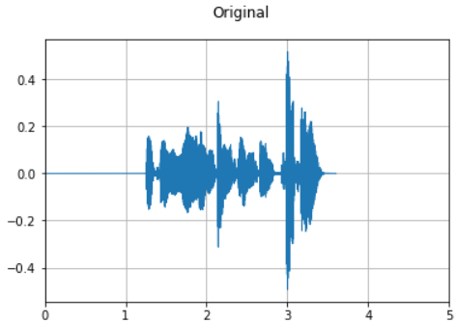
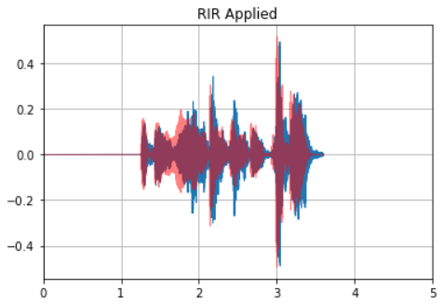

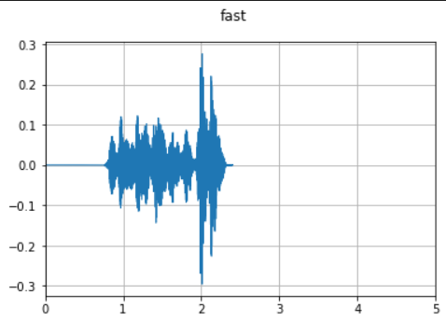
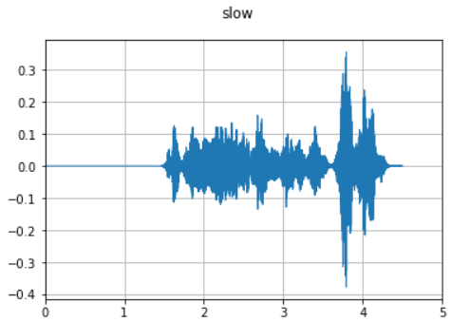
Data Augmentation

Slide 19
Vocabulay
자모 기반(ㄱ - ㅎ, ㅏ - ㅣ)으로 구성(51개)
낱말 기반(가-힣)의 단어장(11172개)보다 크기가 작아 적은 학습으로도 대부분의 단어를 학습할 수 있다.
약 14만 개 2초간의 명령어 데이터를
낱말 기반 단어장으로 학습 시
600여개의 낱말만 학습 가능
낱말 기반 단어장을 사용했을 때보다
자모 기반 단어장을 사용했을 때 대부분의 음성을 텍스트로 바꾸어 주었다.

Slide 20
Application
PPT Helper

Slide 21
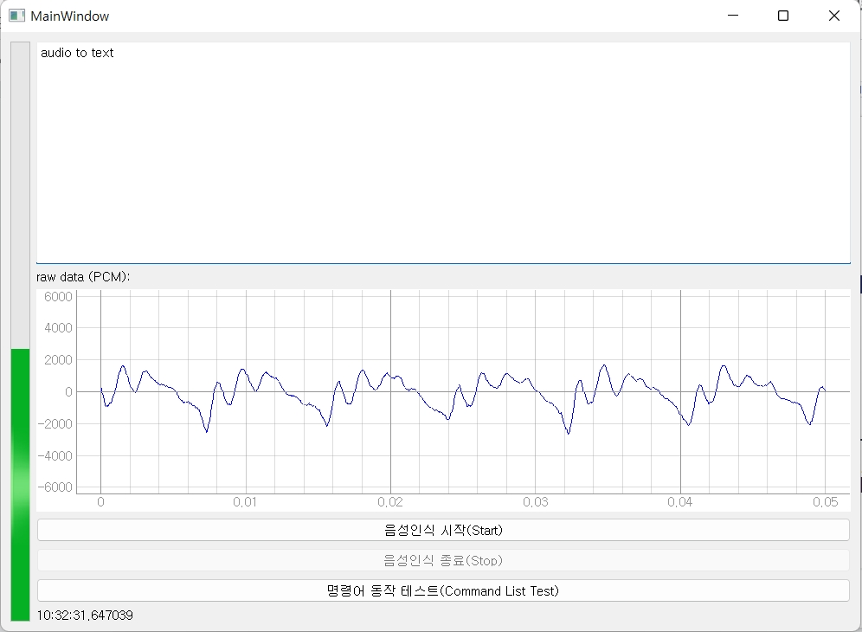
UI - 음성 인식 이전
1
음성 인식 시작
버튼을 눌러 음성인식을 시작
2
명령어 동작 테스트
테스트 시나리오대로 테스트 진행

Slide 22
UI - 음성 인식 이전
3
음성 데이터
오디오 디바이스에서 입력된 음성을 표시

Slide 23
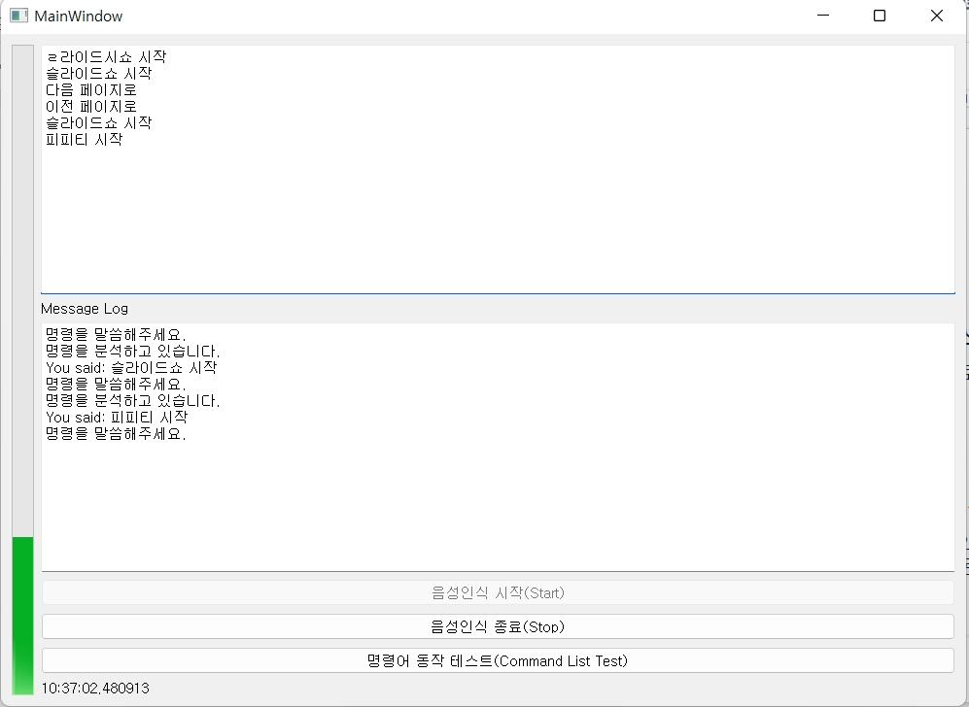
UI - 음성 인식 이후
4
변환된 텍스트
음성을 텍스트로 표시
5
메세지 창
음성 인식에 대한 반응을 메시지로 표시

Slide 24
Technology to improve application quality
대역 필터를 적용하여 고주파 또는 저주파 노이즈를 음성으로 인식하지 않게함.
AI모델을 통해서 나온 텍스트 결과를 Symspell 알고리즘을 이용하여 단어 오차률(WER)을 줄임.
Notes:
g

Slide 25
Q & A

